Slide 1
Cirkulära affärsmodeller Möjligheter och utmaningar för svensk tillverkningsindustri
Mats Williander
Thomas Nyström

Slide 2
Many businesses today experience a conflict between profit and environmental sustainability!
Our research focus on finding solutions to this conflict were profitability and sustainability can go hand in hand.
?

Slide 3
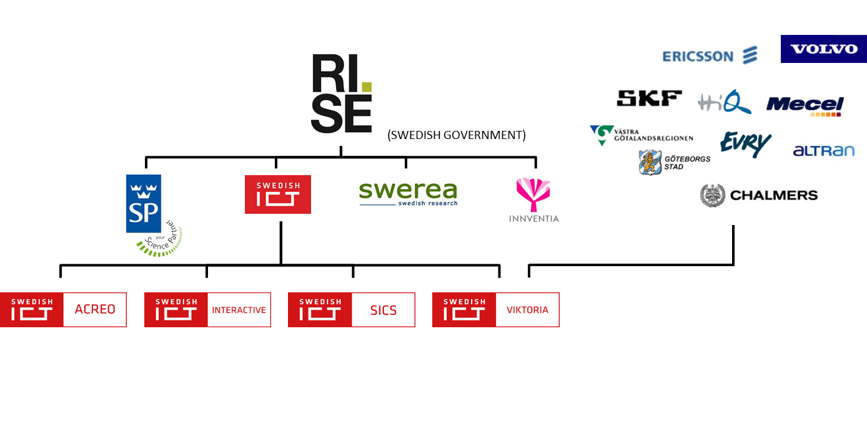
Viktoria – ett av Sveriges forskningsinstitut

Slide 4
Presentationens struktur
Varför hållbara (cirkulära) affärsmodeller
Den linjära affärsmodellens logik
Den cirkulära affärsmodellens logik
Industrins möjligheter genom den
Cirkulära affärsmodeller, delandeekonomi och återvinning
Vad skiljer? Hur hänger det ihop? Begrepp?
Varför det händer så lite (några av industrins utmaningar)
Risksänkning genom produktdesign
Forskningsidé

Slide 5
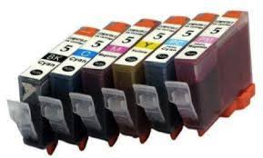
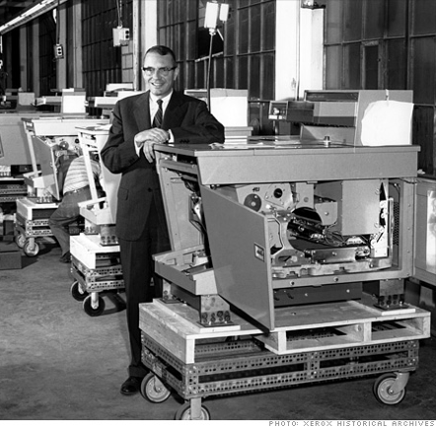
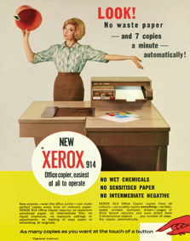
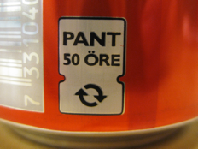
AFFÄRSMODELLens roll
The business model: > A focusing device that mediates between technology development and economic value creation
> Unlocks latent value from a technology” (Chesbrough & Rosenbloom, 2002)
Teknik-utveckling
Affärsmodell; logiken för ett företag att skapa, distribuera och fånga värde
Marknad

Slide 6
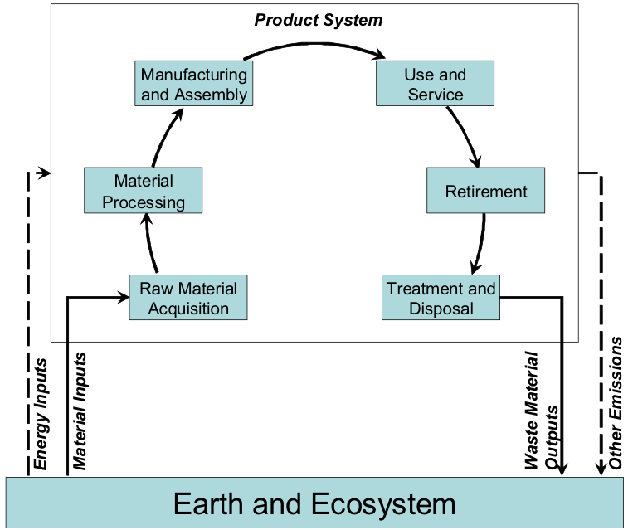
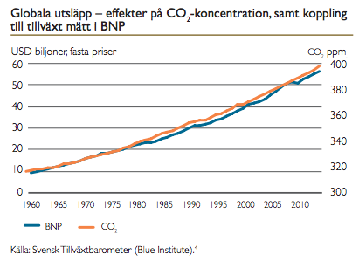
Linjärt system
ökar
Point
Of
Sale
Nasr & Thurston, 2006

Slide 7
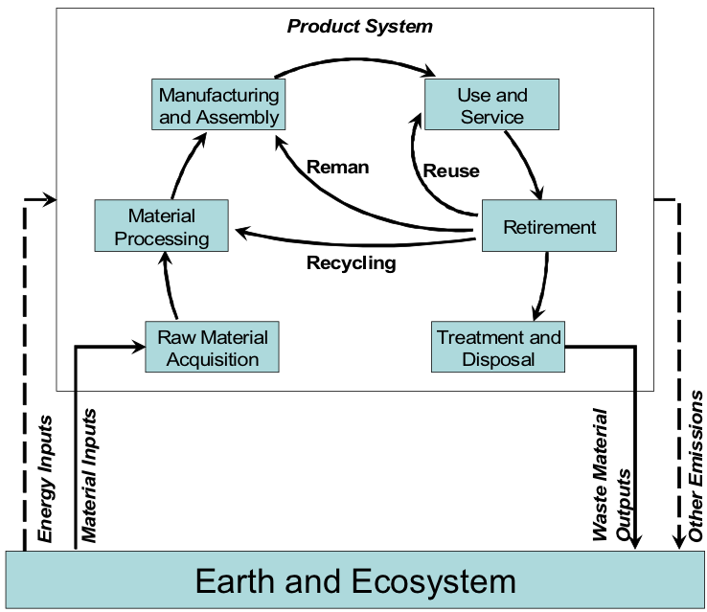
Ett Cirkulärt system
80%
En faktor 5 bättre
ÄR MÖJLIGT!
20%
100%
20%
Nasr & Thurston, 2006

Slide 8
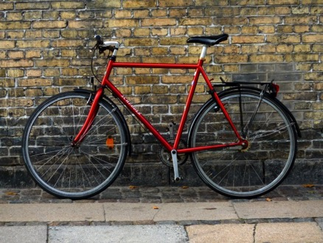
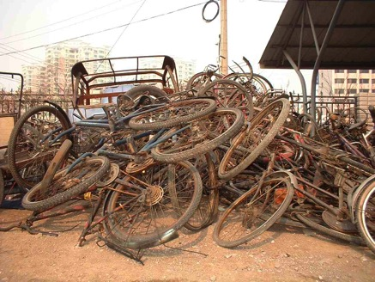
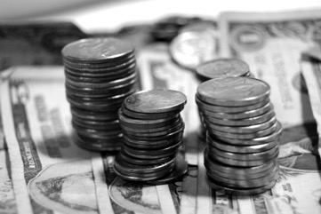
Dagens dominerande affärsmodell är linjär!
Vinsten optimeras genom:
Stora marginaler
Stora volymer
Service och reservdelar
Produkter som snabbt går sönder, blir omoderna, eller kostar lite relativt kundens välfärdsnivå

Slide 9
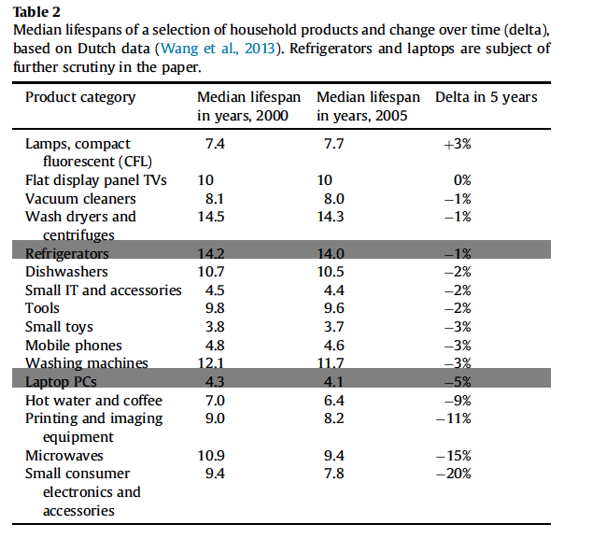
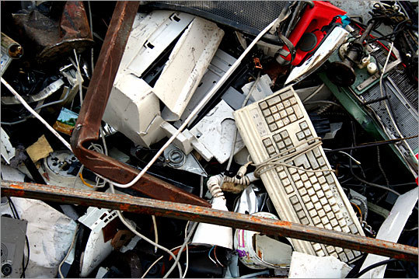
End of product life
”Product lifespans in the Netherlands have declined (sometimes by more
than 10%) between 2000 and 2005, causing unsustainable throughputs of materials.” (Bakker et Al, 2014)

Slide 10
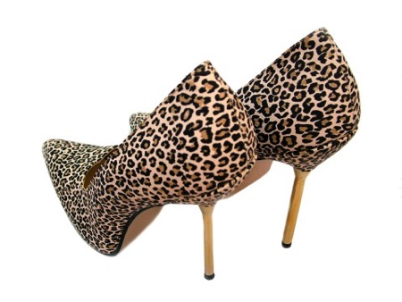
Linjära affärsmodellers Konkurrensläge
Allt svårare att konkurrera med produktegenskaper
Allt svårare att möta konkurrens från lågkostnadsländer
Affärsmodellsinnovation är en möjlig lösning
1299:-
299:-

Slide 11
ÄGANDET!
Om tillverkaren säljer => högt flöde, kort livslängd…
Om tillverkaren äger och säljer produktens funktion, resultat eller prestation...
Vad händer då?
Pure product Value mainly in product content
Pure service Value mainly in service content
(CUSTOMER OWNS)
(THE OEM OWNS)

Slide 12
Cirkulär affärsmodell: Bevara värdet så långt det går
Värdetapp
Värdetillägg
Point
Of
Sale
Värdetapp
Värdetillägg
Nasr & Thurston, 2006

Slide 13
Cirkulär affärsmodell: Bevara värdet så långt det går
Värdetapp
Värdetillägg
Värdetapp
Värdetillägg
Nasr & Thurston, 2006

Slide 14
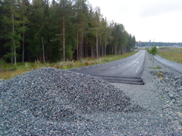
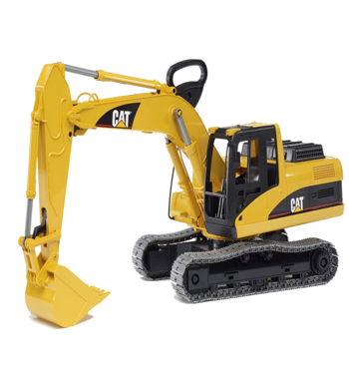
Cirkulära affärsmodeller
Företaget säljer funktion istället för produkt
Vinsten optimeras genom att produkten görs:
Hållbar
Uppgraderbar
Modulär

Slide 15
Affärsmodeller och återvinning
Värdetapp
Värdetillägg
Värdetapp
Värdetillägg
Nasr & Thurston, 2006

Slide 16
affärsmodeller och återvinning
Värdetapp
Värdetillägg
Värdetapp
Värdetillägg
Nasr & Thurston, 2006

Slide 17
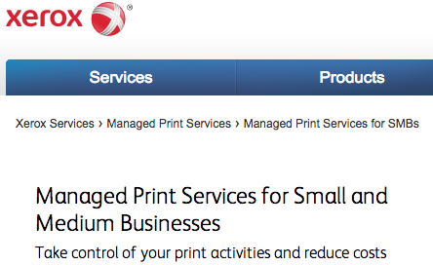
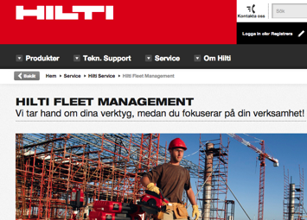
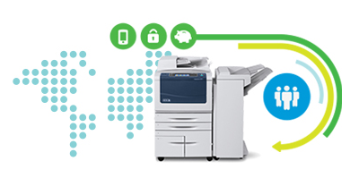
Det bubblar!
Cirkulär affärsmodell
Delandeekonomi

Slide 18
BUSINESS VS DESIGN LOGIC
Business-logic component
Input
Information;
Knowledge
Experience
Values/culture
Personnel & financial resources
Decision-making for creating profit (the business model)
Concepts for creating and capturing value through products and services
Relations
Output:
Output:
Input
Design-logic
Concepts for delivering value through products and services
Decision-making in product design and development
A manufacturing company's management & goal system

Slide 19
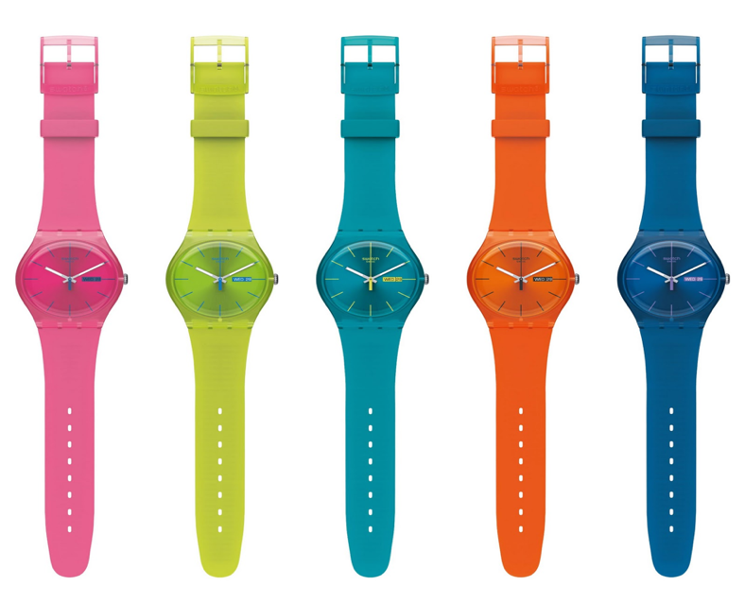
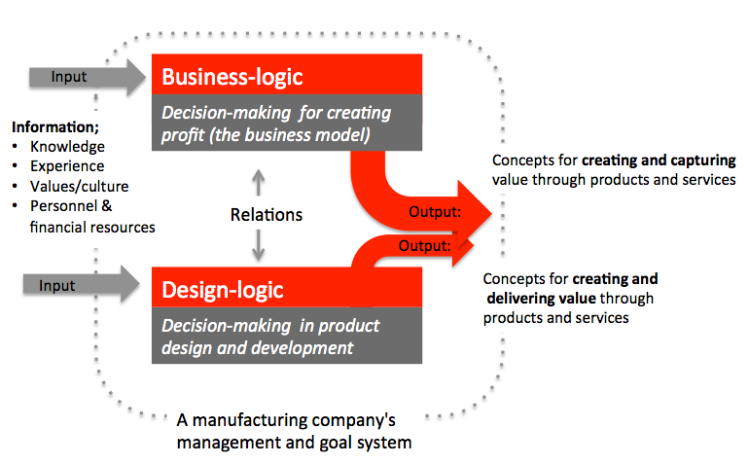
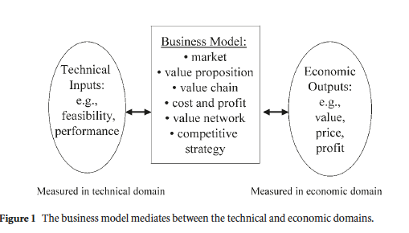
AFFÄRSMODELLENS PÅVERKAN PÅ DESIGN
(Nyström, 2013)
”For everyday use, just throw on your "second watch" -- "Swatch",
Design för planerat åldrande:
Optimering av pris/funktion
Kontinuerlig modellvariationer
Fokus på försäljningsögonblicket ”point of sale”
En linjär affärslogik ; take > make > waste
”In 2006, Swatch celebrated the production of the 333 millionth Swatch watch” www.swatch.com/zz_en/about/history.html

Slide 20
Värdekedjans utmaning
Underleverantör
OEM
Erbjudande
Underleverantör | OEM | Resultat
Linjär | Linjär | OK
Linjär | Cirkulär | Svårt
Cirkulär | Linjär | Nej
Cirkulär | Cirkulär | OK

Slide 21
Risker och barriärer kopplade till cirkulära affärsmodeller

Slide 22
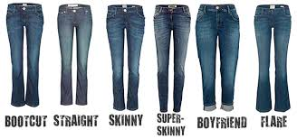
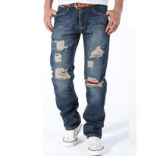
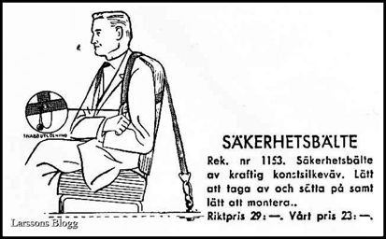
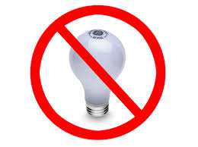
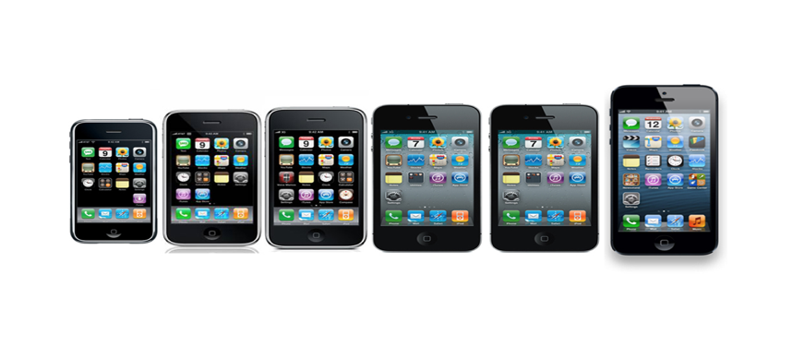
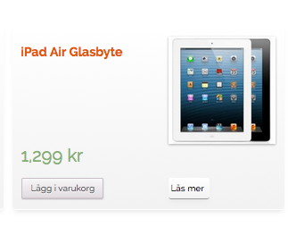
End of product life?
”Product life ends because a product is unable to adapt to change.”
(Kasarda, 2007)
4 MODES OF OBSOLESCENCE
Aestetichal
Social
Technonolgical
Economic
(Cooper, 2010) Longer Lasting Products
…A Darwinian process of progress driven
obsolescence, (Chapman, 2009)

Slide 23
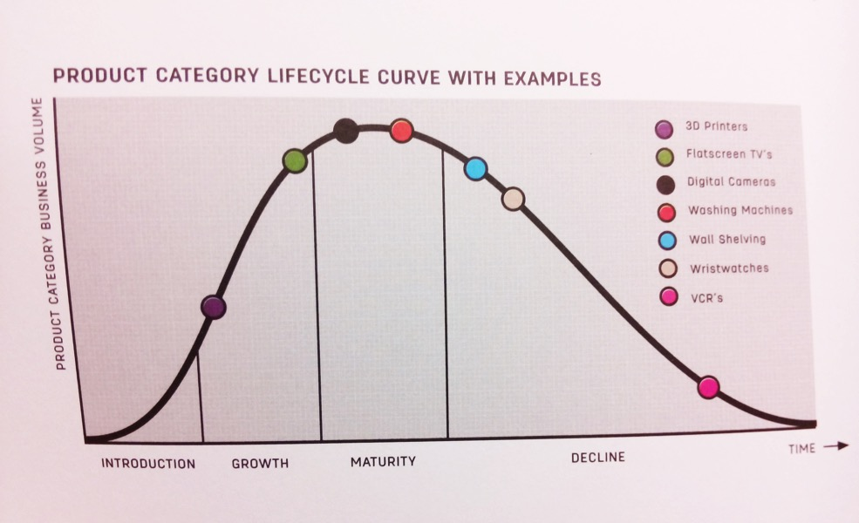
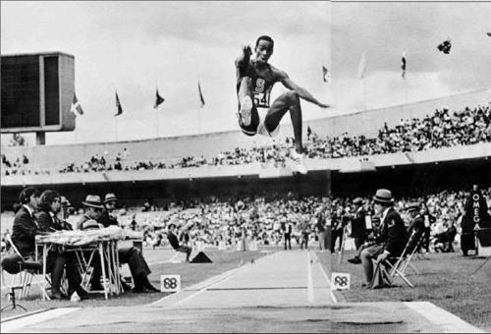
AdaptivE design DESIGN FOR AN UNKNOWN FUTURE?
The future consists of thre type of projected facts:
Things that are known to happen
Things that are likely to happen
Suprises!
(Bakker,v et al, 2014)
Bob Beamon at the 1968 Mexico Olympics, shattering the World record.

Slide 24
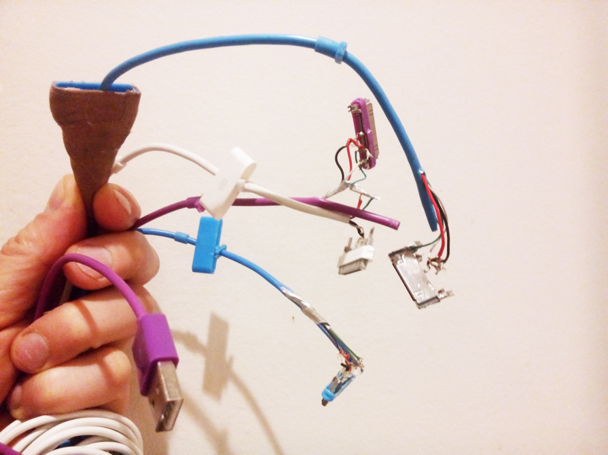
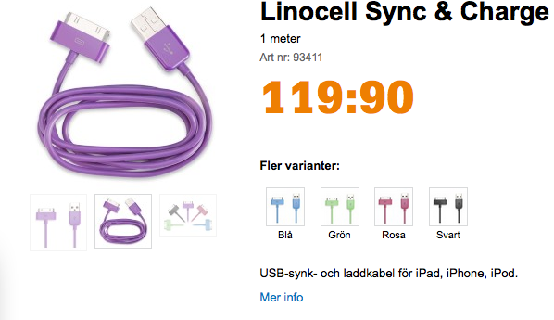
Things that are known to happen
Things that are likely to happen
Suprises!

Slide 25
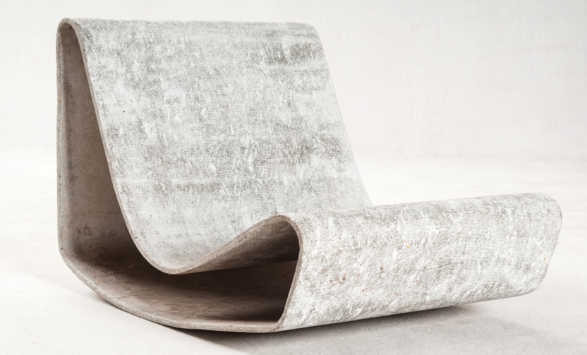
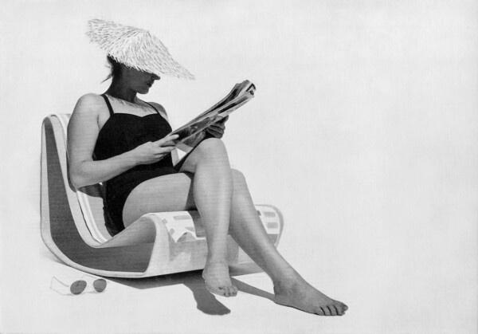
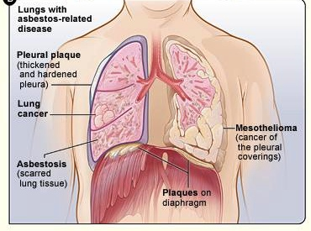
Things that are known to happen
Things that are likely to happen
Suprises!
Willy Guhl, Strand- & Gartensessel Modell Loop, für Eternit AG. Entwurf von 1954. Einteilige Konstruktion aus Faserzement (Eternit),

Slide 26
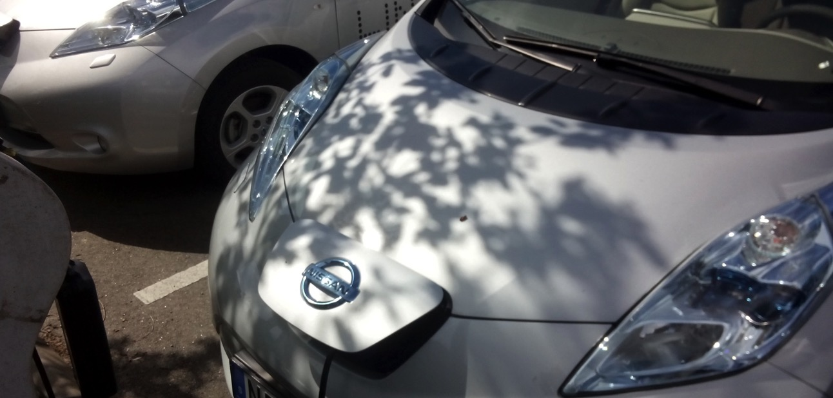
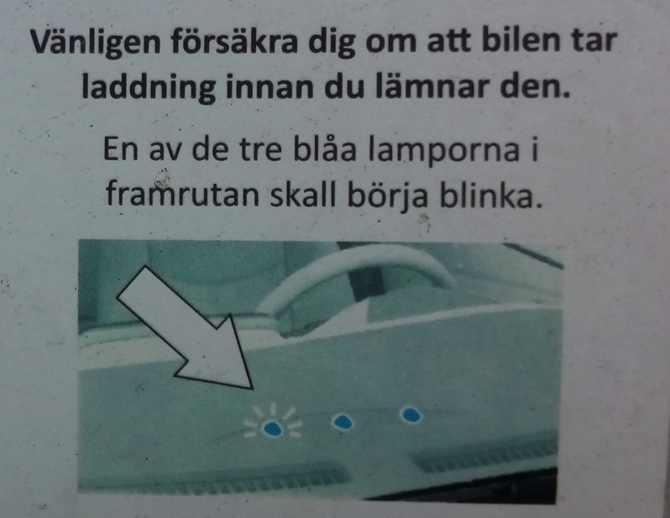
Things that are known to happen
Things that are likely to happen
Suprises!

Slide 27
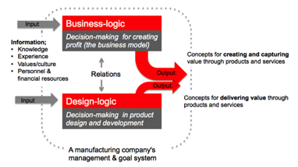
FROM INDIVIDUAL OWNERSHIP TO ACCESS
Actors seeking new roles in a circular business “ eco system”
Brand Used!
AND
FRESH
”product life ends because a product is unable to adapt to change.” (Kasarda, 2007)

Slide 28
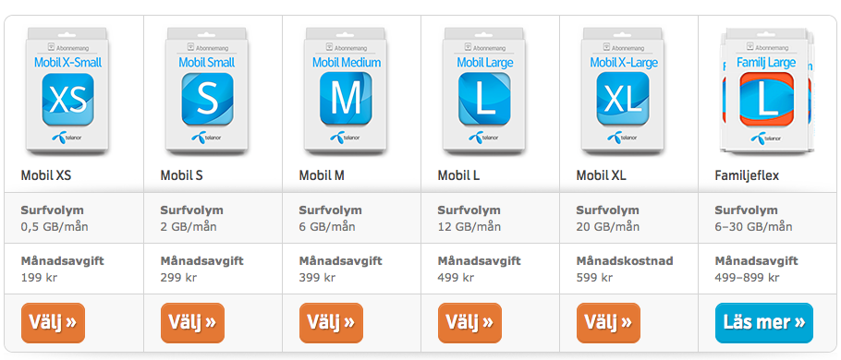
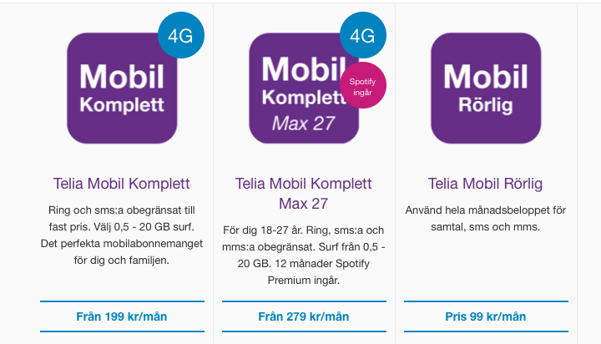
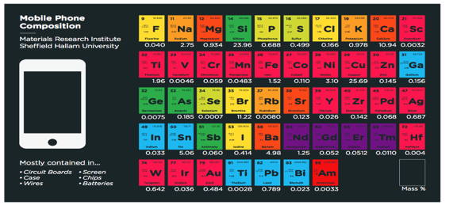
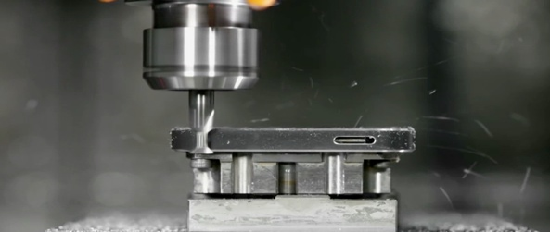
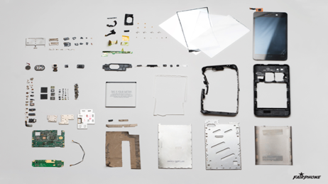
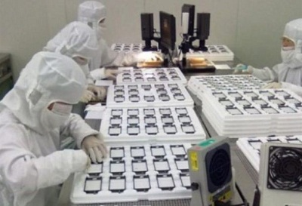
Designing for…Fast moVING SERVICE CONTENT
–Tjänster går ofta snabbt och billigt att förändra,
– Hårdvara går långsamt och är dyrt att förändra
– Hårdvara som skall användas i en cirkulär affärsmodell måste kunna klara snabbrörligt tjänsteinnehåll

Slide 29
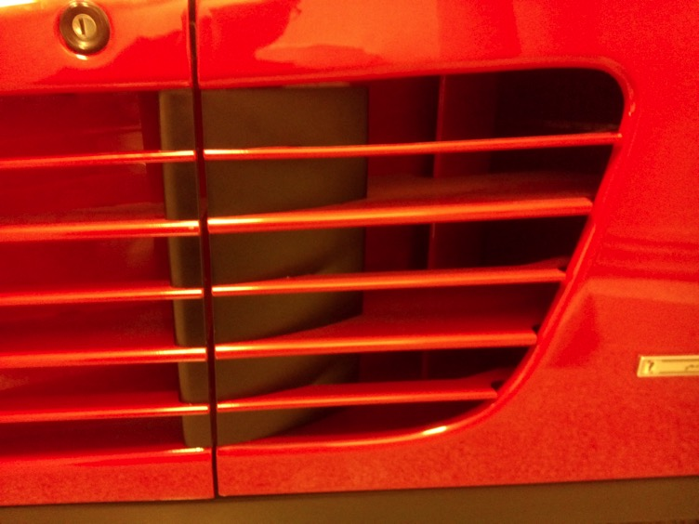
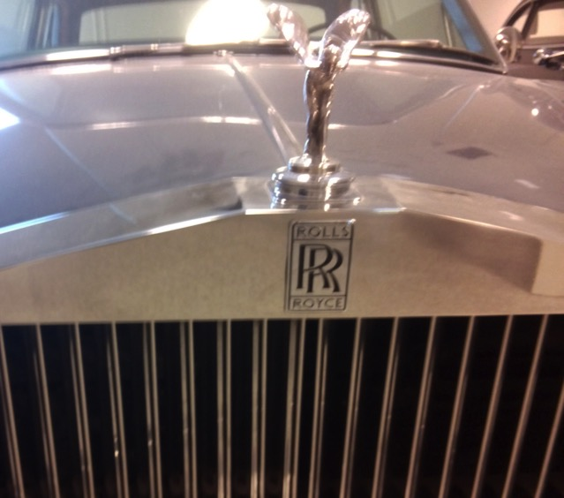
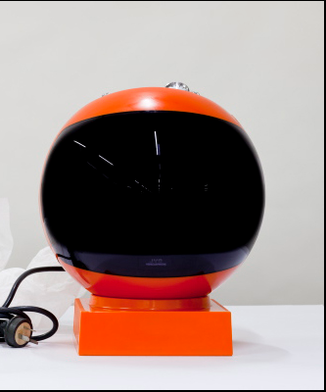
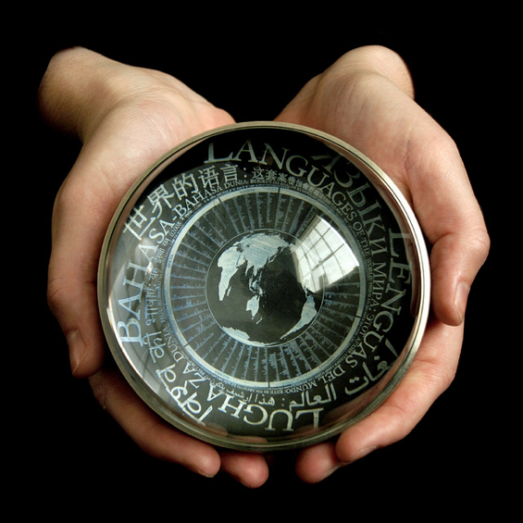
Designing for DURABILTY
*DEPs : domestic electronic products
The Rosetta Disk is a microscopic archive of the world’s languages, crafted by The Long Now Foundation to last for thousands of years. The Disk is an artifact for the future
The Victor Company of Japan Ltd. (JVC) videosphere designed by JVC around 1969

Slide 30
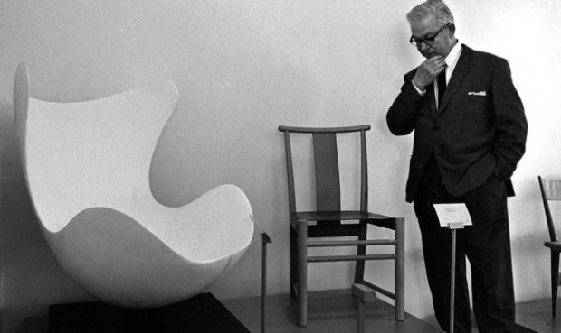
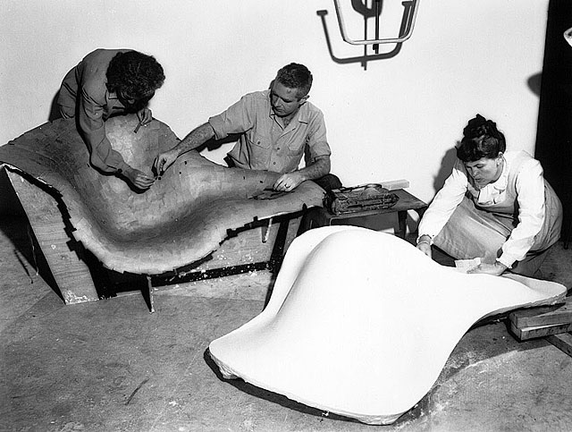
Designing for ”Contemporarity”
”Masters stol från Kartell, design av Philippe Starck.
Stolen Masters är Philippe Starcks hyllning till tre designikoner; "Sjuan-stolen" av Arne Jacobsen, "The Tulip" karmstol av Eero Saarinen och "The Eiffel Chair" av Charles Eames.
Konturerna efter dessa tre stolar återfinns i Masters kurviga linjer.”
Masters Chair
Philippe Starck

Slide 31
Designing for Modularity Upgradability (soft& hardware)
http://gizmodo.com/project-ara-hands-on-googles-modular-smartphone-sure-i-1679530908

Slide 32
DESIGN FOR VALUE RECOVERY
Product reconstruction — allows for higher profit margins (typically, 20%) than the creation of new equipment (3 to 8%).
(Pearce II, 2009)

Slide 33
Hela industristrukturen kan ändras
SW
OS
HW
Chips
word
excel
lotus
etc
Linus
OS/2
Mac
UNIX
IBM
Compaq
Dell
HP
Intel
AMD
Risc
Motorola
IBM DEC Wang Sperry
Oftast förlorarna
Från The CEO Refresher

Slide 34
Exempel (andra drivkrafter)
Hotell – Airbnb
Bilförsäljning – bilpooler –
Elproduktion (Tyskland) –

Slide 35
Internet of things - En möjliggörare av cirkulära affärsmodeller
GPS-position
Sensorteknologi
24/7 uppkoppling
Nu kan vi veta:
Var prylar är,
Hur de används
Hur mycket de används

Slide 36
Organisatoriska implikationer

Slide 37
Det skall grävas mindre!
Nasr & Thurston, 2006

Slide 38
Produktion & logistik
Returflöden
Lokal el. Central återtillverkning?
Economy of scale frågor?
WORKSHOPS OCH SEMINARIUM
TESTBÄDDAR, DEMONSTRATORER OCH LAB
SUPPORT TILL SME
NÄTVERK

Slide 39
Vanliga kundreaktioner
Återförsäljarnas roll i en CBM (OEM´s kund)
Råd: Jämför inte äpplen med päron!

Slide 40
Hur öka takten?
Öka företagens incitament att byta affärsmodell!
Skatteväxling
Efterfrågan
Kunskap om affärsmodellskiftets utmaningar och möjligheter

Slide 41
inbjudan avseende designmetodprojekt
Designmetoder för estetiskt, funktionellt, tekniskt, socialt och ekonomiskt adaptiva produkter
Intresserad? thomas.nystrom@viktoria.se

Slide 42
Sammanfattning
Det finns stora affärs- och miljömöjligheter med cirkulära affärsmodeller
Det finns en hel del utmaningar också, dock knappast olösliga
Kan betyda mycket för tillverkningsindustrins konkurrensförmåga
Går att införa gradvis
Offentlig sektor kan spela en viktig roll
Det är bråttom

Slide 43
TACK!
Mats.williander@viktoria.se
Thomas.nystrom@viktoria.se

